Slide 1
MANAJEMEN PROSES

Slide 2
DESKRIPSI PROSES
Definisi :
  Adalah program yang sedang dieksekusi
Unit terkecil yang secara individu memiliki sumber daya-sumber daya dan dijadwalkan oleh Sistem Operasi (SO)
SO mengelola semua proses di sistem dan mengalokasikan sumber daya ke proses-proses sesuai dengan kebijaksanaan untuk memenuhi sasaran sistem
Hal-hal berkaitan proses
  Multiprogramming (Multitasking)
  Multiprocessing
  Distributed processing

Slide 3
MULTIPROGRAMMING
Definisi : Manajemen banyak proses pada satu pemroses
Banyak proses yang dijalankan bersamaan, masing-masing proses mendapat bagian memori dan kendali sendiri
Program yang dijalankan bersifat
  Tidak bergantung (Independent)
    Proses terpisah satu dari lainnya & tidak berpengaruh
  Satu program pada satu saat (one program at any instant)
    Pada satu waktu hanya satu proses yang dilayani pemroses, menggunakan interleave bukan overlap diantara program-program
Oleh karena perpindahan dari satu proses ke proses dilakukan secara cepat bagi bagi pemakai seolah-olah bekerja secara paralel. Hal ini dikenal dengan paralel semu (pseudoparallelism)

Slide 4
MULTIPROCESSING
Definisi : Manajemen banyak proses di komputer multiprocessor
Dengan kata lain komputer dengan banyak pemroses di satu sistem komputer dengan masing-masing pemroses melakukan pemrosesan secara independen
Contoh SO yang mendukung : Windows NT, UNIX, LINUX

Slide 5
DISTRIBUTED PROCESSING
MAnajemen banyak proses yang dieksekusi di banyak sistem komputer yang tersebar (terdistribusi).
Contoh : MACH, AMOEBA

Slide 6
PEMROSES
Kebutuhan utama pengendalian proses oleh SO dapat dinyatakan dengan mengacu ke proses yaitu
  Saling melanjutkan (interleave)
  Mengikuti kebijaksanaan tertentu
  Mendukung komunikasi antar proses dan penciptaan proses

Slide 7
INTERLEAVE
Dikatakan interleave (bersambung/ melanjutkan) maksudnya pemroses mengeksekusi satu proses setiap saat dan secara cepat beralih ke proses lainnya secara bergiliran.
SO harus interleave (saling melanjutkan) eksekusi proses-proses agar memaksimumkan penggunaan pemroses sambil masih memberi waktu tanggap yang memadai

Slide 8
MENGIKUTI KEBIJAKAN
SO harus mengalokasikan sumber daya ke proses-proses mengikuti kebijaksanaan yang ditentukan (misal suatu aplikasi memiliki prioritas lebih tinggi) sambil menghindari deadlock

Slide 9
MENDUKUNG KOMUNIKASI ANTAR PROSES & PENCIPTAAN PROSES
SO harus mendukung komunikasi antar proses dan penciptaan proses oleh pemakai sehingga membantu menstrukturkan aplikasi.
  Jadi pada sistem dengan banyak proses aktif, proses-proses pada satu saat berada dalam beragam tahap eksekusinya.
    Proses mengalami beragam state selama siklus hidupnya sebelum berakhir dan keluar dari sistem.
  SO harus mengetahui state masing-masing proses dan merekam semua perubahan yang terjadi secara dinamis.
    Informasi ini untuk penjadwalan dan memutuskan alokasi sumber daya

Slide 10
DIAGRAM STATE PROSES
1. State dasar (3 keadaan)
2. State lanjut ( 5 keadaan)

Slide 11
DIAGRAM STATE DASAR
Running : pemroses sedang mengeksekusi innstruksi proses tersebut
Ready : proses siap dieksekusi, tapi pemroses tidak tersedia untuk eksekusi proses ini
Blocked : proses menunggu kejadian (event) untuk melengkapi tugasnya

Slide 12
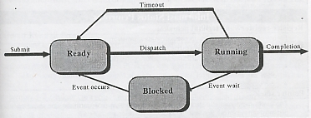
STATE DASAR

Slide 13
KETERANGAN GAMBAR
Proses baru diciptakan berada pada state ready
Proses dari running menjadi blocked karena sumberdaya yang diminta belum tersedia atau meminta layanan perangkat masukan/ keluaran (I/O) sehingga menunggu kejadian yang muncul. Proses ini dikenal dengan event wait.
Proses dari running jadi ready karena penjadwal memutuskan eksekusi proses lain oleh karena jatah waktu telah habis (timeout).
Proses dari blocked jadi ready karena sumber daya yang diminta tersedia atau layanan I/O selesai/ terpenuhi. Proses ini dikenal event occur
Proses dari ready jadi running karena penjadwal memutuskan untuk mengeksekusi proses tersebut.

Slide 14
PCB (PROGRAM CONTROL BLOCK)
SO memerlukan banyak informasi mengenai proses guna pengelolaan proses
Informasi ini ada di PCB
Struktur datanya menyimpan informasi lengkap mengenai proses sehingga dapat terjadi siklus hidup proses
Informasi di PCB dikelompokkan
  Informasi identifikasi proses
  Informasi status proses
  Informasi kendali proses

Slide 15
INFORMASI IDENTIFIKASI PROSES
Berkaitan dengan identitas proses yang unik
Dengan identifier ini proses dikaitkan ke tabel-tabel lain
Identifiernya adalah numerik yang meliputi
  Identifier proses
  Identifier proses yang menciptakan
  Identifier pemakai

Slide 16
INFORMASI STATUS PROSES
Informasi ini esensinya terdiri dari register-register pemroses.
Saat proses berstatus running, informasi-informasi ini berada di register-register.
Ketika proses diinterupsi semua informasi register harus disimpan agar dapat dikembalikan saat proses dieksekusi kembali
  Jumlah dan ragam register bergantung pada arsitektur komputernya

Slide 17
OPERASI-OPERASI PADA PROSES
SO dalam mengelola proses dapat melakukan operasi-operasi terhadap proses.
Operasi-operasi terhadap proses a.l. :
  Penciptaan proses (create process)
  Penghancuran/terminasi proses (destroy a process)
  Penundaan proses (suspend a process)
  Pelanjutan kembali proses (resume process)
  Pengubahan prioritas proses
  Memblok proses
  Membangunkan proses
  Menjadwalkan proses
  Memungkinkan proses berkomunikasi dengan proses lain

Slide 18
PENCIPTAAN PROSES
Penciptaan proses melibatkan banyak aktivitas, yaitu
  Menamai (memberi identitas) proses
  Menyisipkan proses pada senarai proses atau tabel proses
  Menentukan prioritas awal proses
  Menciptakan PCB
  Mengalokasikan sumberdaya awal bagi proses
Ketika proses baru ditambahkan, SO membangun struktur data untuk mengelola dan alokasi ruang alamat proses itu. Aksi ini berkaitan dengan proses baru.
Notes:
kkkkk

Slide 19
PENCIPTAAN PROSES
Kejadian yang dapat menyebabkan penciptaan proses a.l. :
  Pada lingkungan batch, sebagai tanggapan atas pemberian suatu kerja (job)
  Pada lingkungan interaktif, ketika pemakai baru berusaha logon
  Sebagai tanggapan suatu aplikasi, seperti permintaan pencetakan file, SO dapat menciptakan proses yang akan mengelola pencetakan itu
  Proses menciptakan proses lain (proses anak)
    Proses yang menciptakan child process disebut proses induk (parent process)
    Child process dapat menciptakan proses baru.
    Proses-proses dapat membentuk pohon hirarki proses

Slide 20
TABEL ALASAN CREATE PROCESS
Penyebab Penciptaan | Deskripsi
Terdapat batch job baru | SO dengan kendali batch job, setelah menciptakan proses baru, kemudian melanjutkan membaca job selanjutnya
Satu pemakai interaktif logon | Seorang pemakai pada satu terminal sedang melakukan logon ke sistem
SO menciptakan proses untuk memberi layanan | SO menciptakan proses untuk memenuhi satu fungsi pada program pemakai, tanpa mengharuskan pemakai menunggu
Proses menciptakan proses anak | Untuk mencapai modularitas atau mengeksploitasi kongkuransi, program pemakai memerintahkan pembuatan sejumlah proses

Slide 21
CONTOH KASUS
UNIX
  Proses baru diciptakan dengan system call fork (SCF). SCF menciptakan kopian proses pemanggil (induk) yang identik. Setelah panggilan fork, proses induk melanjutkan berjalan bersama proses anak secara paralel. Proses induk dapat kembali melakukan fork untuk menciptakan proses-proses anak yang baru. Proses anakpun dapat mengeksekusi fork, sehingga dapat terbentuk pohon hirarki proses.
MSDOS
  System call yang ada di MSDOS adalah meload file binerke memori dan mengeksekusi sebagai proses anak. Berbeda dengan UNIX, MSDOS panggilan ini menunda (menonaktifkan) proses induk sampai proses anak menyelesaikan eksekusi. Proses induk dan proses anak tidak berjalan secara paralel

Slide 22
PENGHANCURAN PROSES
Melibatkan pembebasan proses dari sistem, yaitu
  Sumber daya-sumber daya yang dipakai dikembalikan
  Proses dihancurkan dari senarai atau tabel sistem
  PCB dihapus (ruang memori PCB dikembalikan ke pool bebas)
Penghancuran lebih rumit bila proses telah menciptakan proses-proses lain. Terdapat dua pendekatan, yaitu
  Pada beberapa sistem, proses-proses turunan dihancurkan saat proses-proses induk dihancurkan secara otomatis
  Beberapa sistem lain menganggap proses anak independen terhadap proses induk sehingga proses anak tidak secara otomatis dihancurkan saat proses induk dihancurkan

Slide 23
TABEL ALASAN TERMINATE PROCESS
Penyebab Terminasi | Deskripsi
Selesainya proses secara normal | Proses mengeksekusi panggilan layanan SO untuk menandakan bahwa proses telah berjalan secara lengkap
Batas waktu telah terlewati | Proses telah berjalan melebihi batas waktu total yang dispesifikasikan. Terdapat banyak kemungkinan untuk tipe waktu yang diukur, termasuk waktu total yang dijalani (walk clock time), jumlah waktu yang dipakai untuk eksekusi, dan jumlah waktu sejak pemakai terakhir kali memberi masukan (pada proses interaktif)
Memori tidak tersedia | Proses memerlukan memori lebih banyak daripada yang dapat disediakan sistem
Pelanggaran terhdap batas memori | Proses mencoba mengakses lokasi memori yang tidak diijinkan diakses

Slide 24
TABEL ALASAN TERMINATE PROCESS (lanjut)
Penyebab Terminasi | Deskripsi
Terjadi kesalahan karena pelanggaran proteksi | Proses berusaha menggunakan sumberdaya atau file yang tidak diijinkan dipakainya, atau proses mencoba menggunakannya tidak untuk peruntukkannya, seperti menulis file read-only
Terjadi kesalahan aritmatika | Proses mencoba perhitungan terlarang, seperti pembagian dengan nol, atau mencoba menyimpan angka yang lebih besar daripada yang dapat diakomodasi oleh perangkat keras
Waktu telah kadaluarsa | Proses telah menunggu lebih lama daripada daripada maksimum yang ditentukan untuk terjadinya suatu kejadian spesifik
Terjadi kegagalan I/O | Kesalahan muncul pada input atu output, seperti ketidakmampuan menemukan file, kegagalan read atau write setelah sejumlah maksimum percobaan yang ditentukan (misal: area rusak pada tape, atau operasi tidak valid spt membaca dari line printer)

Slide 25
TABEL ALASAN TERMINATE PROCESS (lanjut)
Penyebab Terminasi | Deskripsi
Instruksi yang tidak benar | Proses berusaha mengeksekusi instruksi yang tidak ada (sering sebagai akibat percabangan ke daerah data dan berusaha mengeksekusi data itu)
Terjadi usaha memakai instruksi yang tidak diizinkan | Proses berusaha menggunakan instruksi yang disimpan untuk SO
Kesalahan penggunaan data | Bagian data adalah tipe yang salah atau tidak diinisialisasi
Diintervensi oleh SO atau operator | Untuk suatu alasan, operator atau SO mengakhiri proses (misal : terjadi deadlock)
Berakhirnya proses induk | Ketika induk berakhir, SO mungkin dirancang secara otomatis mengakhiri semua anak proses dari induk tsb.
Atas permintaan dari proses induk | Proses induk biasanya mempunyai otoritas mengakhiri suatu anak proses

Slide 26
Diagram State Lanjut (5 Keadaan)
Penundaan (suspension) adalah operasi penting dan telah diterapkan dengan beragam cara. Penundaan biasanya berlangsung singkat. Penundaan sering dilakukan sistem untuk memindahkan proses‑proses tertentu guna mereduksi beban sistem selama beban puncak.
Proses yang ditunda (suspended process) tidak berlanjut sampai proses lain me‑resume. Untuk jangka panjang, sumber daya‑sumber daya proses dibebaskan (dilucuti). Keputusan membebaskan sumber daya‑sumber daya bergantung sifat masing‑masing sumber daya. Memori utama seharusnya segera dibebaskan begitu proses tertunda agar dapat dimanfaatkan proses lain. Resuming (pengaktifan kembali) proses yaitu menjalankan proses dari titik (instruksi) dimana proses ditunda.

Slide 27
Operasi suspend dan resume penting, sebab:
  Jika sistem berfungsi secara buruk dan mungkin gagal maka proses‑proses dapat di suspend agar di‑resume setelah masalah diselesaikan.
  Contoh :
  Pada proses pencetakan, bila tiba‑tiba kertas habis maka proses di‑suspend. Setelah kertas dimasukkan kembali, proses pun dapat di‑resume.
  Pemakai vang ragu/kawatir mengenai hasil proses dapat men‑suspend proses [bukan membuang (abort) proses]. Saat pemakai yakin proses akan berfungsi secara benar maka dapat me‑resume (melanjutkan kembali di instruksi saat di‑suspend) proses yang di‑suspend
  Sebagai tanggapan terhadap fluktuasi jangka pendek beban sistem, beberapa proses dapat di‑suspend dan di‑ resume saat beban kembali ke tingkat normal.

Slide 28
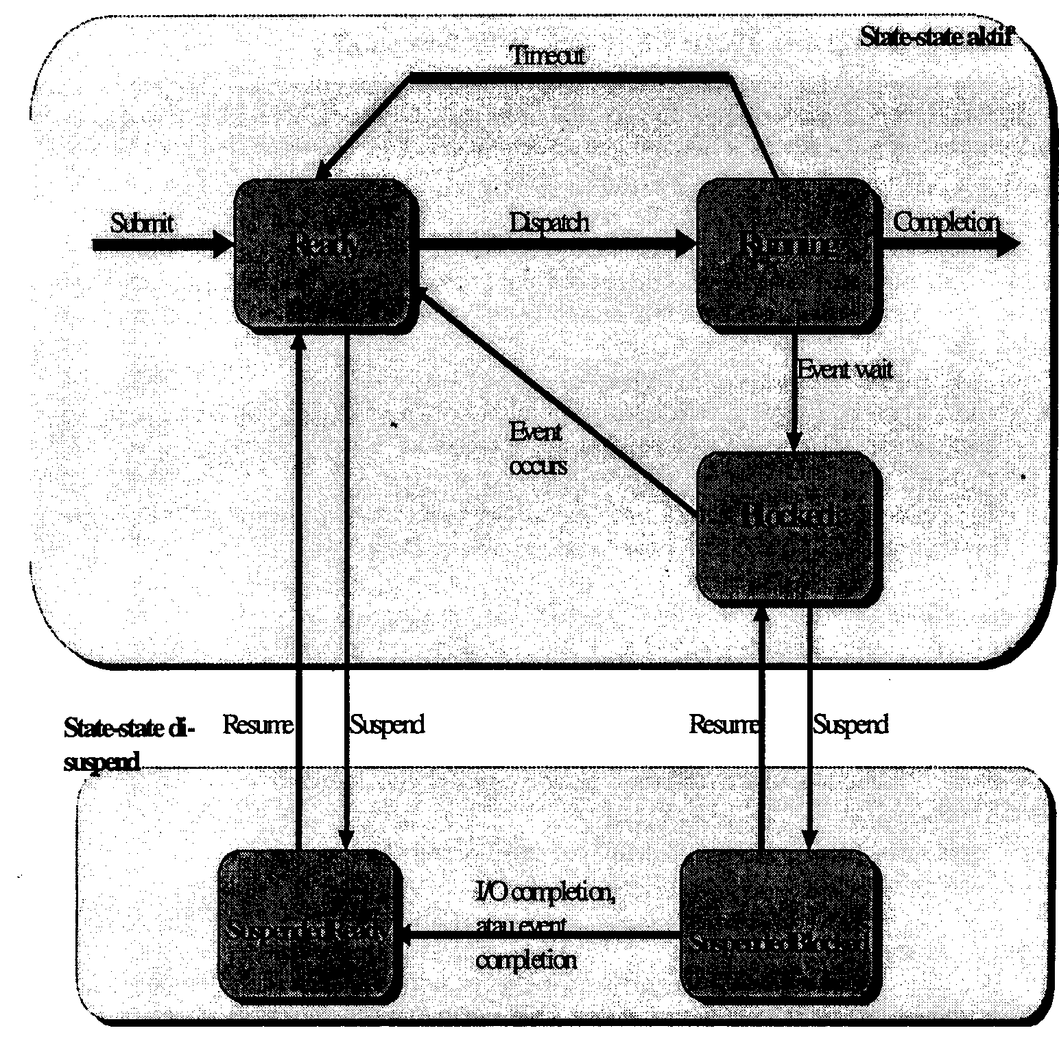
Gambar menunjukkan modifikasi diagram state dengan memasukkan kejadian suspend dan resume

Slide 29
Dua state baru dimasukkan sehingga membentuk diagram 5 state, yaitu
1. Suspendedready.
2. Suspendedblocked.
Penundaan dapat diinisialisasi oleh proses itu sendiri atau proses lain.
  Pada sistem monoprocessor, proses running dapat men‑suspenddirinya sendiri karena tak ada proses lain yang juga running yang dapat memerintahkan suspend.
  Pada sistem multiprocessor, proses running dapat di‑suspend proses running lain pada pernroses berbeda. Proses ready hanya dapat di‑suspend oleh proses lain.
Pada proses blocked terdapat transisi menjadi suspendedblocked. Pilihan ini dirasa aneh Apakah tidak cukup menunggu selesainya operasi masukan/keluaran atau kejadian yang membuat proses ready atau suspendedready? Bukankah state blocked, readyblocked suspendedblocked sama‑sama tidak mendapatjatah waktu pernroses? Kenapa dibedakan?

Slide 30
ALASAN
Karena penyelesaian operasi masukanlkeluaran bagi proses blocked mungkin tak pernah terjadi atau dalam waktu tak terdefinisikan sehingga lebih baik di‑suspend agar sumber dayasumber daya yang dialokasikan untuk proses tersebut dapat digunakan proses‑proses lain. Untuk kondisi ini, lebih baik sumber daya‑sumber daya yang dipegang proses yang berkondisi seperti ini dipakai proses‑proses lain.
Proses blocked di‑suspend sistem atau secara manual menjadi suspendedblocked. Bila akhirnya operasi masukan/keluaran berakhir maka segera proses suspendedblocked mengalami transisi. Karena resume dan suspend mempunyai prioritas tinggi maka transisi sewra dilakukan. Susnenddan resume danat digunakan untuk menveimbanekan beban sistem saat mengalami lonjakan di atas normal

Slide 31
IMPLEMENTASI PROSES

Slide 32
Tabel‑tabel untuk Proses
Tiap proses mempunyai state yang perlu diperhatikan sistem operasi. Sistern operasi mencatat state proses dengan beragam tabel atau senarai, antara lain:
  1. Tabel infortnasi manajemen mernori.
  2. Tabel informasi manajemen masukan/keluaran.
  3. Tabel inforinasi sistern file.
  4. Tabel proses.
Keempat tabel saling berhubungan

Slide 33
Tabel Informasi Manajemen Memori
Tabel. informasi manajemen mernori untuk meniaga keutuhan memori utama dan memori sekunder. Tabel ini memuat informasi berikut:
  Alokasi memori utama yang dipakai proses.
  Alokasi memori sekunder yang dipakai proses (bila menggunakan manaJemen memori dengan swapping).
Atribut segmen memori utama dan sekunder.
Informasi‑informasi lain yang digunakan untuk pengelolaan memori,

Slide 34
Tabel InformasiManajemen Masukan/Keluaran
Tabel ini untuk mengelola perangkat masukanlkeluaran. Pada satu saat, perangkat masukan/keluaran digunakan proses tertentu, perlu dijaga agar proses lain tidak memakainya. Sistern operasi perlu mengetahui status operasi masukan/keluaran dan lokasi memori utama yang digunakan untuk transfer data.

Slide 35
Tabel Informasi Sistem File
Tabel ini berisi informasi mengenai ekstensi file, lokasi pada memori sekunder, status saat itu dan menyimpan atribut‑atribut file lainnya.

Slide 36
Tabel Proses
Tabel proses mengelola informasi proses di sistem operasi, lokasinya di memori. Tabel juga berisi status dan atribut‑atribut proses yang lain.
Proses ditempatkan di memori utama di lokasi tertentu, proses mempunyai satu ruang alamat tersendiri. Ruang alamat yang digunakan proses disebut citra proses (process image) karena selain seluruh kode biner program, proses ditambahi atribut‑atribut lain berkaitan penernpatannya pada suatu lokasi mernori dan status eksekusi pada saat itu.

Slide 37
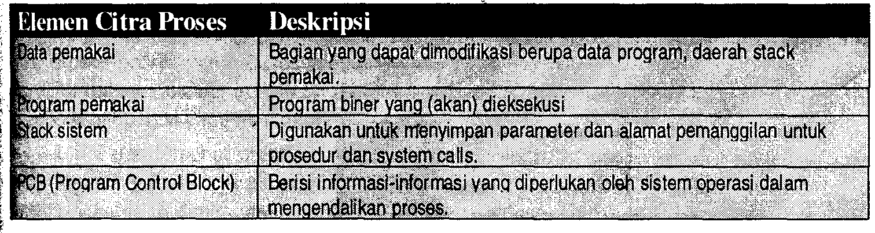
Tabel Elemen‑elemen Citra Proses

Slide 38
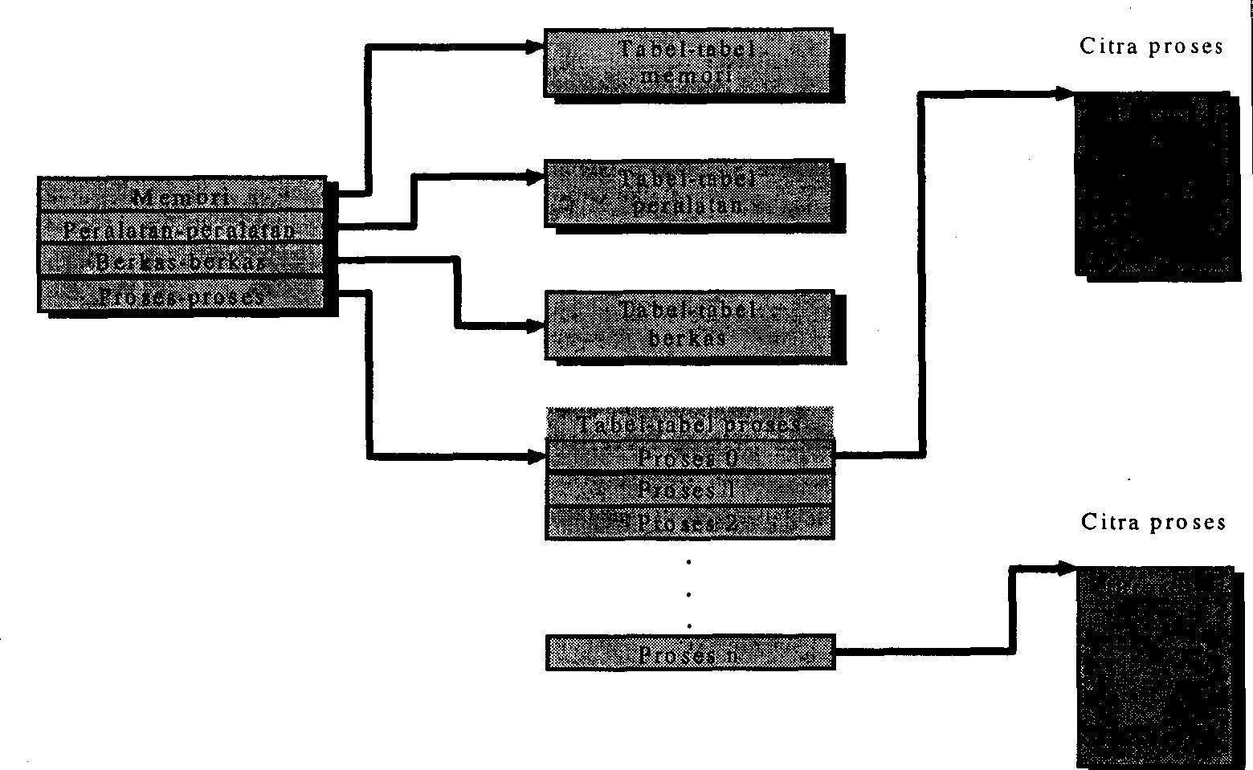

Slide 39
PCB dan Senaral Proses
PCB berperan penting di sistem operasi. Tiap PCB berisi informasi mengenai proses yang diperlukan sistern operasi. PCB dibaca dan/atau dimodifikasi rutin sistern operasi seperti penjadwalan, alokasi sumber daya, pemrosesan interupsi, monitoring dan analisis kinerja. Kumpulan PCB mendefinisikan state sistern operasi.
Untuk menyatakan senarai proses di sistern operasi dibuat senarai KB.

Slide 40
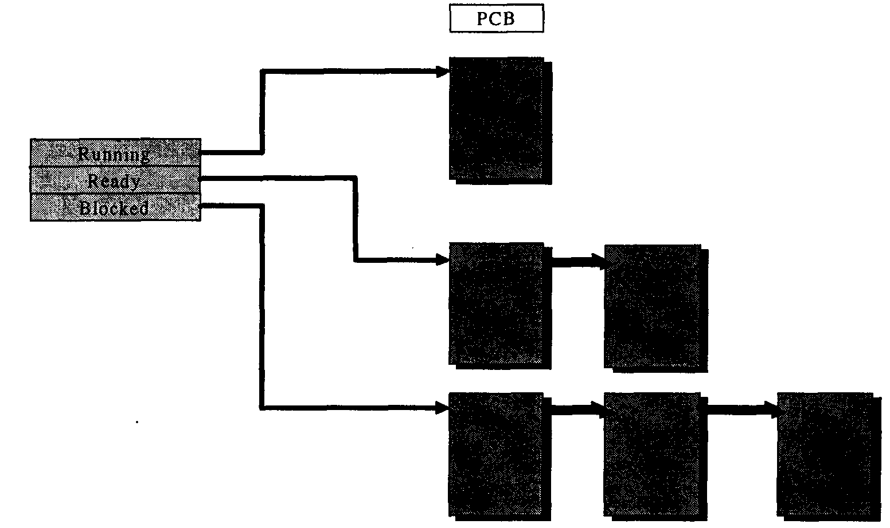
SENARAI PCB

Slide 41
Gambar di atas memperlihatkan hanya satu PCB berada di senarai running. PCB ini menyatakan proses yang saat itu sedang dicksekusi pernroses sehingga hanya satu proses yang running. Tentu saja ini tidak berlaku untuk multiprocessing yang dapat mengeksekusi lebih dari satu proses sekaligus.
Proses‑proses ready digambarkan dengan PCB proses‑proses di senarai ready. Proses‑proses menunggu dijadwalkan untuk dieksekusi pemroses. Proses yang dijadwalkan dieksekusi (yaitu mengalami transisi dari state ready menjadi running) maka PCB‑nya dipindah dari senarai ready ke senarai running.

Slide 42
Proses running (PCB‑nya berada di senarai running) dipindah sesuai state yang dialami proses itu, sebagai berikut:
  Bila proses berakhir (selesai) maka dijalankan operasi terminasi sehingga PCB‑nya tak ada lagi.
  Bila proses di‑blocked karena menunggu alokasi sumber daya maka PCB‑nya dipindah ke senarai blocked.
  Bila proses dijadwalkan habisjatah waktu eksekusinya rnaka PCB‑nya dipindahkan ke senarai ready.
Proses yang sedang blocked berpindah menjadi ready bila sumber daya yang ditunggu telah teralokasi untuknya. Untuk itu PCB‑nya dipindahkan ke senarai ready.

Slide 43
Pengaksesan Informast di PCB
Rutin‑rutin sistern operasi perlu mengakses informasi di PCB. Tiap proses dilengkapi ID unik yang digunakan sebagai indeks (penunjuk) ke tabel untuk mengambil PCB.
Kesulitan bukan pada mekanisme pengaksesan, tapi masalah proteksi terhadap PCB. Dua masalah utama proteksi terhadap PCB, yaitu:
  1. Bug (kesalahan pernrograrnan) pada rutin tunggal misalnya interrupt handler dapat merusak PCB sehingga dapat berakibat menghancurkan kernarnpuan sistem mengelola proses‑proses yang diasosiasikan dengan PCB.
  2. Perubahan rancangan struktur dan sernantiks PCB dapat berdampak ke sejurnlah modul sistern operasi yang memakai PCB.

Slide 44
Kedua masalah tersebut memberi gagasan agar sernua rutin sistern operasi melewati satu rutin khusus yaitu rutin penanganan PCB dalam mengakses PCB. Tugas rutin adalah memproteksi PCB dan menjadi perantara pembacaan dan penulisan PCB.
  Masalah pertarna dapat dicegah karena rutin penanganan PCB akan selalu menjaga agar PCB tidak rusak.
  Masalah keduajelas langsung teratasi karena antarrnuka terhadap, rutin‑rutin lain masih tetap dipertahankan walau rincian‑rincian PCB diubah. Rutin‑rutin sistern operasi yang memakai antarmuka tidak perlu diubah.
Teknik ini menghendaki didefinisikan antarmuka rutin penanganan PCB dan rutin‑rutin lain dengan baik. Kelemahan teknik ini adalah adanya overhead kinerja karena harus memanggil rutin penanganan PCB. Pengaksesan langsung terhadap, PCB tentu lebih cepat daripada harus memanggil rutin penanganan PCB.

Slide 45
Tahap‑tahap Penciptan Proses
Penciptaan proses dapat disebabkan beragam sebab. Penciptaan proses ini meliputi beberapa tahap. Tahap‑tahap penciptaan proses adalah sebagai berikut: [STA‑951
  1. Beri satu identifier unik ke proses baru. Isian baru ditambahkan ke tabel proses utama yang berisi satu isian per proses.
  2. Alokasikan ruang untuk proses.
  3. PCB harus diinisalisasi.
  4. Kaitan‑kaitan, antar tabel dan senarai yang cocok dibuat.
  5. Bila diperlukan struktur data lain maka segera buat struktur data itu

Slide 46
Pengalihan Proses
Kelihatannya pengalihan proses (process switching) adalah sepele. Pada suatu saat, proses running diinterupsi dan sistem operasi memberi proses lain state running dan menggilir kendali ke proses itu.
Dalam hal ini muncul beberapa masalah, yaitu:
  1. Kejadian‑kejadian apa yang memicu alih proses?
  2. Masalah lain adalah terdapatnya perbedaan antara alih proses (process ‑switching) dan alih konteks (context‑ switching).
  3. Apa yang harus dilakukan sistem operasi terhadap beragam struktur data yang dibawah kendalinya dalam alih proses?

Slide 47
Kejadian‑kejadian Penyebab Pengalihan Proses
Kejadian‑kejadian yang menyebabkan terjadinya alih proses adalah:
  1. Interupsi sistem.
  2. Trap.
  3. Supervisor call.

Slide 48
InterupsI Sistem
Interupsi sistem disebabkan kejadian eksternal dan tak bergantung proses yang saat itu sedang running.
Contoh : Selesainya operasi masukan/keluaran.
Pada kejadian interupsi, kendali lebih dulu ditransfer ke interrupt handler yang melakukan penyimpanan data‑data dan kemudian beralih ke rutin sistem operasi yang berkaitan dengan tipe interupsi itu.
Tipe‑tipe interupsi antara lain:
  Interupsi clock (clock interrupt).
  Interupsi masukanlkeluaran (110 interrupt).
  Page/memory fault.

Slide 49
Interupsi Clock (Clock Interrupt)
Sistem operasi (penjadwal) menentukan apakah proses yang sedang running telah mengeksekusi selamajatah waktunya. Jika telah mencapaijatahnya maka proses dialihkan ke state ready dan proses lain dijadwalkan running.

Slide 50
Interupsi Masukan/Keluaran (I/0 Interrupt)
Kejadian dimana peralatan masukan/keluaran melakukan interupsi meminta layanan sistem operasi. Sistem operasi segera menentukan aksi‑aksi masukanlkeluaran yang harus dilakukan.

Slide 51
Page/memory fault
Pernroses menemui pengacuan alamat memori maya yang tidak terdapat di memori utarna (fisik). Sistem operasi segera memerintahkan untuk mengambil page yang terdapat alamat yang dimaksud untuk dipindah ke memori utama.

Slide 52
TRAP
Trap adalah interupsi karena terjadinya kesalahan atau kondisi kekecualian (exception conditions) yang dihasilkan proses yang running, seperti usaha illegal dalam mengakses file.
Dengan adanya trap, sistem operasi menentukan apakah kesalahan yang dibuat merupakan kesalahan fatal?
  Jika fatal, proses yang saat itu running disingkirkan dan terjadi alih proses.
  Jika kesalahan tidak fatal maka bergantung sifat kesalahan dan rancangan sistern operasi. Kemungkinan yang dilakukan adalah menjalankan prosedur pemulihan atau memperingatkan ke pemakai.
Saat terjadi trap, mungkin terjadi pengalihan proses mungkin pula resume proses.

Slide 53
Supervisor Call
Supervisor call yaitu panggilan meminta atau mengaktifkan bagiah sistem operasi.
Contoh : Proses pemakai running meminta layanan masukanlkeluaran seperti membuka file. Panggilan ini menghasilkan transfer ke rutin bagian sistem operasi. Biasanya, penggunaan system call membuat proses pemakai blocked karena diaktifkan proses kernel (sistem, operasi).

Slide 54
Pengalihan Proses dan Pengalihan Konteks
Banyak buku teks sistem operasi menyamakan antara pengalihan proses (process switching) dan pengalihan konteks (context‑switching). Tidak terdapat istilah untuk aksi penanganan interupsi. Kita membedakan antara istilah pengalihan proses dan pengalihan konteks.

Slide 55
Pengalihan Konteks
Pengalihan konteks dapat terj adi tanpa pengalihan state proses yang sedang running, sedang pengalihan proses pasti melibatkan juga pengalihan konteks.
Siklus penanganan interupsi adalah
  1. Pernroses menyimpan konteks program saat itu yang sedang dieksekusi ke stack.
  2. Pernroses men‑set register PC dengan alamat awal program untuk interrupt handler.
Setelah kedua aktivitas itu, pemroses melanjutkan menjalankan instruksi‑instruksi berikutnya & interrupt handler yang melayani interupsi. Pelaksanaan interupsi ini belum tentu niengakibatkan pengalihan ke proses lain [yaitu pengalihan PCB proses dari senarai running ke senarai lain (blocked, ready, dan sebagainya), dan sebaliknya.]. Kita menyebut pengalihan konteks adalah untuk pengalihan sementara yang singkat, misalnya untuk mengeksekusi program interrupt handler.
Setelah selesai penanganan interupsi maka konteks yang terdapat pada stack dikembalikan sehingga kembali ke konteks proses semula tanpa terjadi pengalihan ke proses lain.

Slide 56
Pengalihan proses adalah terjadi jika proses yang running beralih menjadi state lain (ready, blocked, dan sebagainya), kemudian sistern operasi harus membuat perubahan‑perubahan berarti terhadap lingkungannya. Rincian‑rincian dalam pelaksanaan pengalihan proses di bahas setelah ini.

Slide 57
Pengalihan Proses
Pengalihan proses terjadijika proses yang running beralih menjadi state lain (ready, blocked, dan sebagainya) kemudian sistem. operasi membuat perubahan‑perubahan berarti terhadap lingkungan.
Langkah‑langkah yang terlibat dalam pengalihan proses sebagai berikut:
  1. Simpan konteks pernroses, termasuk register PC dan register‑ register lain.
  2. Perbarui PCB proses yang running. Pelaksanaan termasuk mengubah state proses menjadi salah satu state (ready, blocked, suspendedready, dan sebagainya). Field‑field yang relevanjuga diperbarui misaInya alasan meninggalkan state runningdan informasi akunting.
  3. Pindahkan PCB proses ke senarai yang cocok (ready, blocked, dan sebagainya).
  4. Pilih satu proses lain untuk dieksekusi sesuai dengan teknik penjadwalan.
  5. Perbarui PCB proses yang dipilih termasuk perubahan state menjadi running.
  6. Perbarui struktur‑struktur data manaJemen memori. Pekerjaan ini sesuai dengan pengefolaan translasi alamat.
  7. Kembalikan konteks pernroses dengan konteks simpanan yang memberitahu konteks proses terakhir saat dialihkan dari state running, Pengembalian konteks ini dilakukan dengan memuatkan nilai‑nilai registerPC dan register‑register lain dengan nilai konteks yang tersimpan.
Pengalihan proses melibatkan pengalihan konteks dan perubahan state, memerlukan usaha lebih besar daripada pengalihan konteks.

